Slide 1

Chào mừng quý thầy cô giáo về dự giờ
Môn: Lịch sử và Địa lí
Lớp: 4B
Giáo viên thực hiện: Đào Thị Anh Tuyến

Slide 2



(Tiết 1)

Slide 3



Xác định được vị trí địa lý của thanh Thăng Long - Hà Nội trên bản đồ hoặc lược đồ.
Nêu được một số tên gọi khác của Thăng Long - Hà Nội.

Slide 4





Slide 5














Slide 6

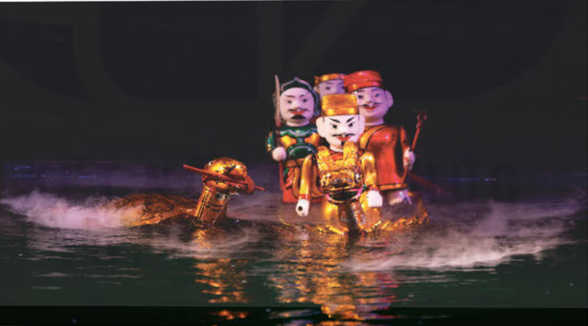
Hình ảnh cho em liên tưởng đến sự tích nào gắn với Hà Nội?

Slide 7
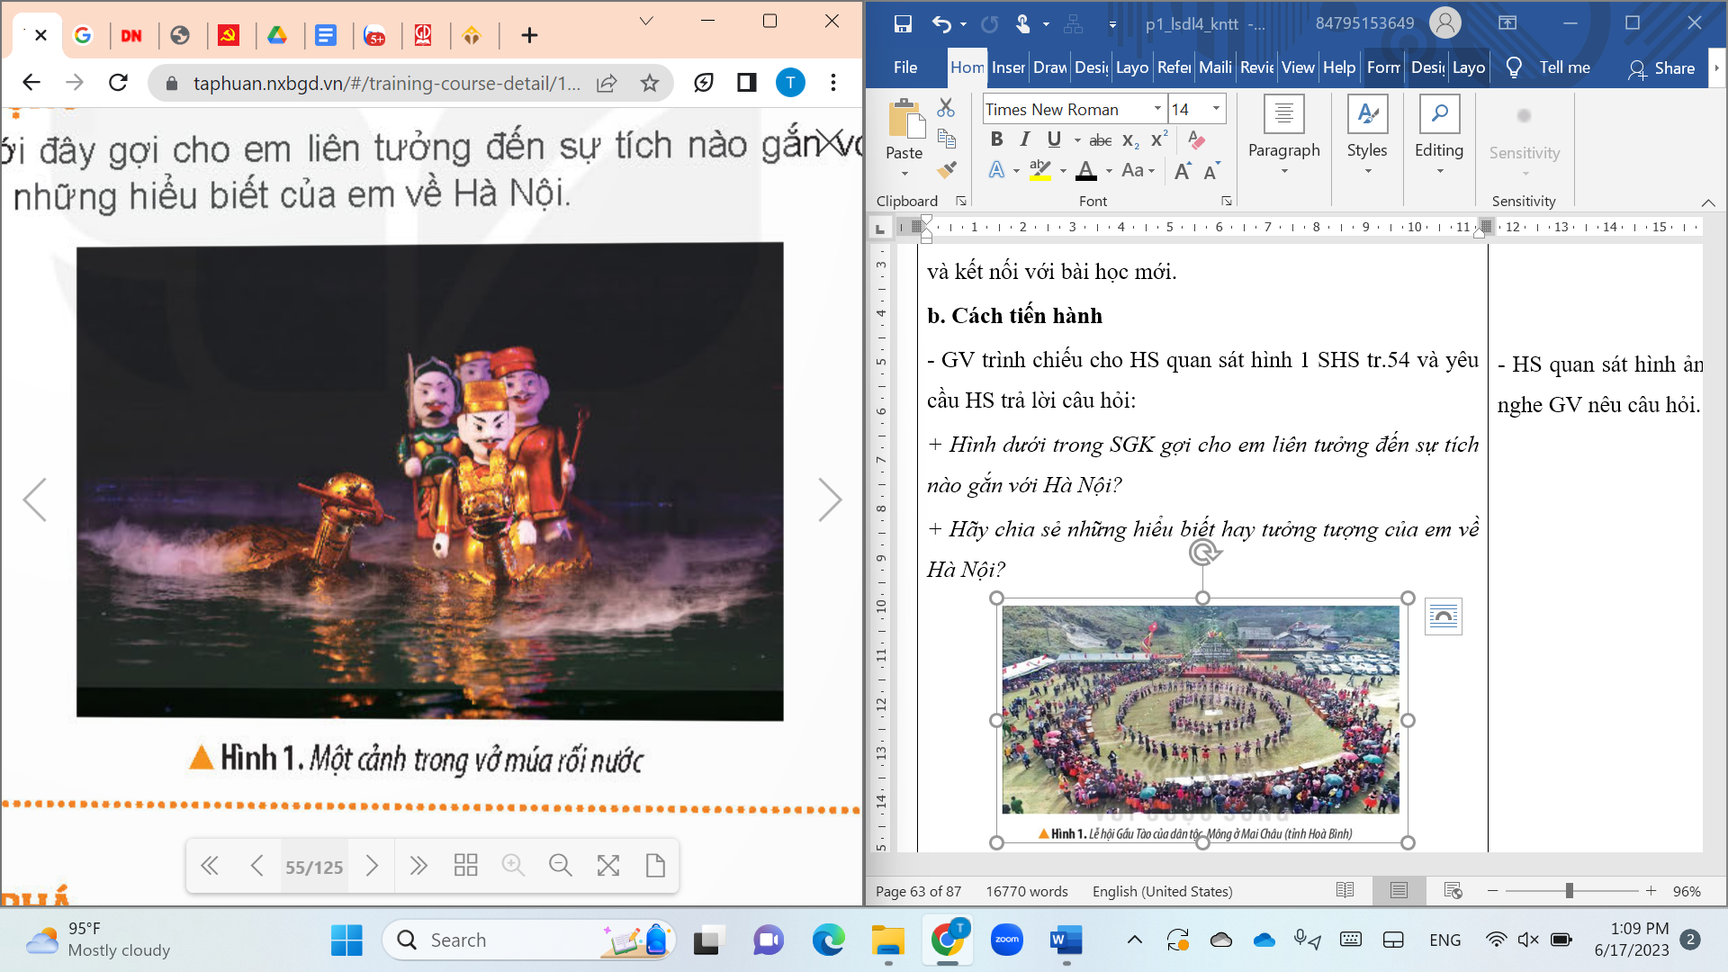
Đây là hình ảnh vở múa rồi nước “Sự tích Hồ Hoàn Kiếm”. Sự tích kể rằng trong một lần vua Lê Lợi dạo chơi trên thuyền, bỗng một con rùa vàng nổi lên mặt nước đòi nhà vua trả thanh gươm mà Long Vương cho mượn để đánh đuổi quân Minh xâm lược. Nhà vua liền trả gươm cho rùa thần và rùa lặn xuống nước biến mất. Từ đó hồ được lấy tên là hồ Hoàn Kiếm.

Slide 8
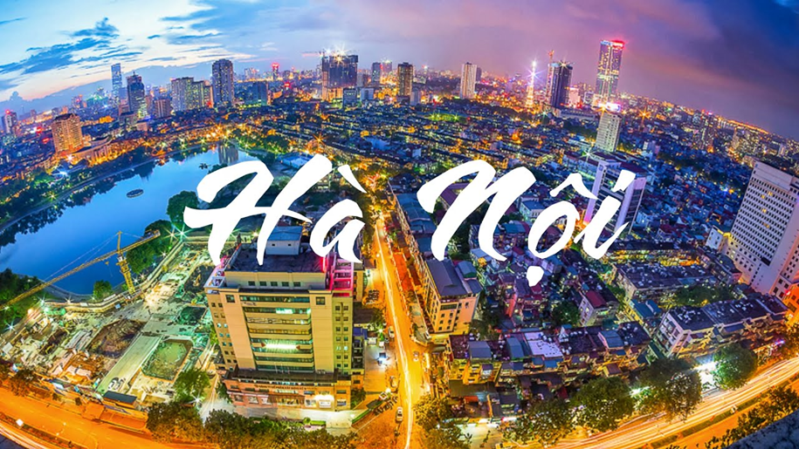
Hãy chia sẻ những hiểu biết của em về Hà Nội?

Slide 9

Hà Nội là thủ đô của Việt Nam. Đây là thành phố nổi tiếng với lịch sử lâu đời, giàu bản sắc, văn hóa truyền thống dân tộc.

Slide 10
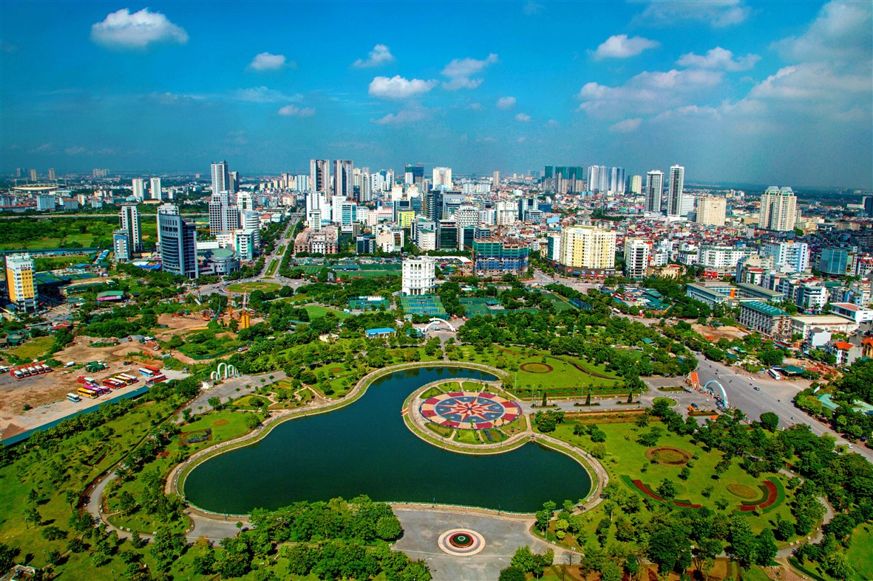

Slide 11
KHÁM PHÁ

Slide 12

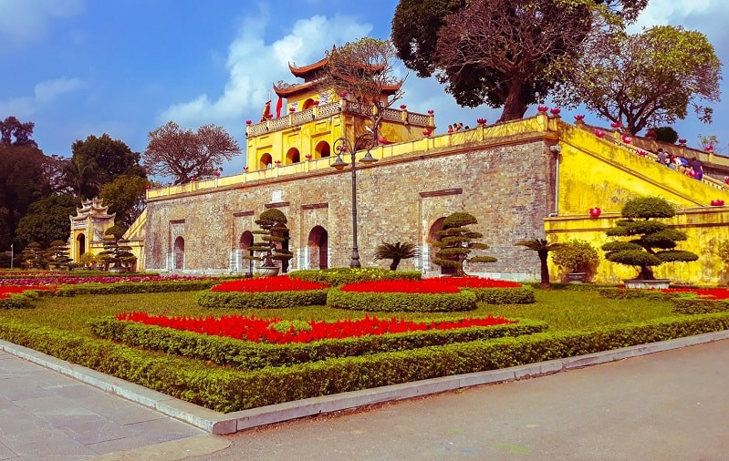
Hoạt động: Vị trí và tên
gọi Thăng Long – Hà Nội

Slide 13
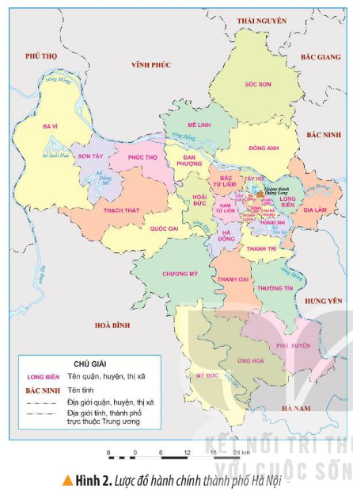
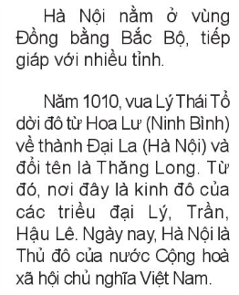
1. Đọc thông tin và quan sát hình 2, em hãy xác định vị trí địa lí của Thăng Long - Hà Nội trên lược đồ.

Slide 14
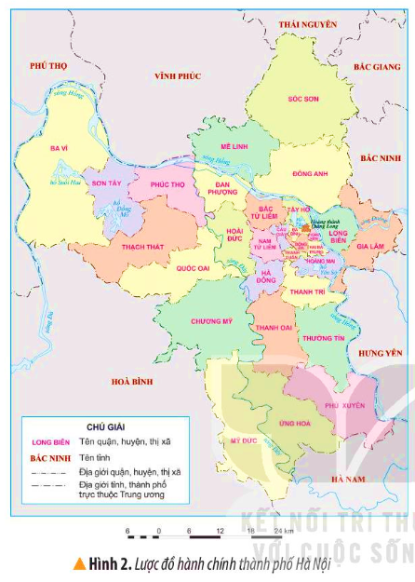
Hà Nội nằm ở vùng đồng bằng Bắc Bộ
Tiếp giáp với nhiều tỉnh như: Phú Thọ, Vĩnh Phúc, Thái Nguyên, Bắc Giang, Bắc Ninh, Hưng Yên, Hà Nam, Hòa Bình

Slide 15
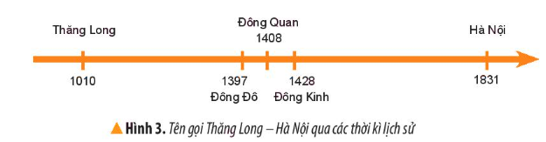
2. Dựa vào hình 3, hãy kể các tên gọi khác nhau của Thăng Long - Hà Nội.
Năm 1408 nhà Minh đô hộ nước ta và đổi tên gọi Đông Đô thành Đông Quan.
Năm 1010, vua Lý Thái Tổ dời đô từ Hoa Lư - Ninh Bình về thành Đại La - Hà Nội ngày nay và đổi tên là Thăng Long.
Năm 1831, trong cuộc cải cách của Minh Mạng, kinh thành Thăng Long xưa hợp với các phủ, huyện xung quanh lập thành tỉnh Hà Nội.
Đông Đô được Hồ Quý Ly đặt đặt khi xây dựng thành Tây Đô ở Thanh Hóa.
Năm 1428, nhà Lê sơ đổi thành Đông Kinh.
Thăng Long - Hà Nội có nhiều tên gọi khác nhau như: Đông Đô, Đông Quan, Đông Kinh,… Mỗi tên gọi gắn với một sự kiện lịch sử cụ thể.

Slide 16

Theo em, tên gọi Thăng Long có ý nghĩa gì?
Thăng là bay lên, Thăng Long tức là rồng bay. Đặt tên Thăng Long với cách viết như trên, vừa ghi lại sự kiện Vua Lý Thái Tổ thấy rồng xuất hiện trên đất được chọn làm Kinh đô mới, đồng thời có sức mạnh kỳ diệu và tốt lành của giống Rồng, rất gần gũi với dân Việt, vẫn tự cho mình là “con Rồng cháu Tiên”.

Slide 17


Slide 18






Slide 19









Slide 20



Năm 1397, Hà Nội có tên gọi là gì?
Đông Đô

Slide 21
Tên gọi Thăng Long có từ năm nào?
1010

Slide 22
THẺ BÀI MAY MẮN

Slide 23
Năm 1428, Hà Nội có tên gọi là gì?
Đông Kinh

Slide 24
Tên gọi Hà Nội có từ năm nào?
1831

Slide 25
THẺ BÀI MAY MẮN

Slide 26
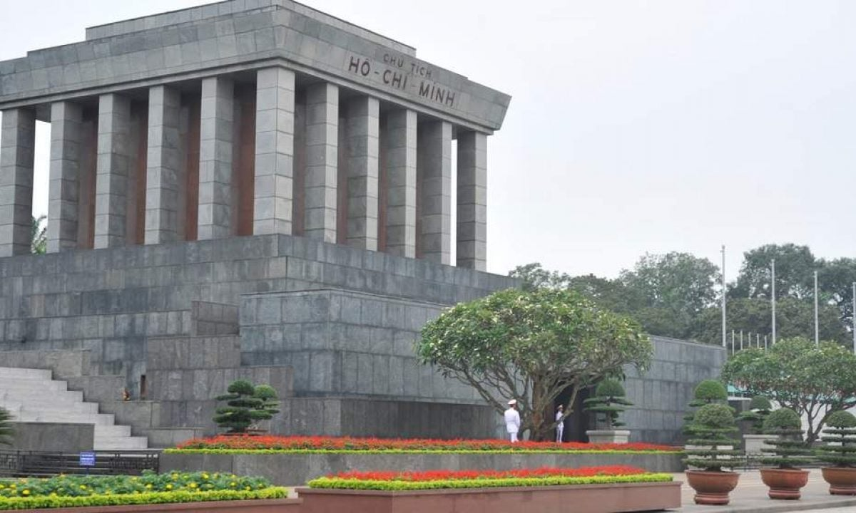
Lăng Chủ tịch Hồ Chí Minh: Đây là nơi yên nghỉ của Chủ tịch Hồ Chí Minh – vị lãnh tụ vĩ đại của dân tộc Việt Nam

Slide 27
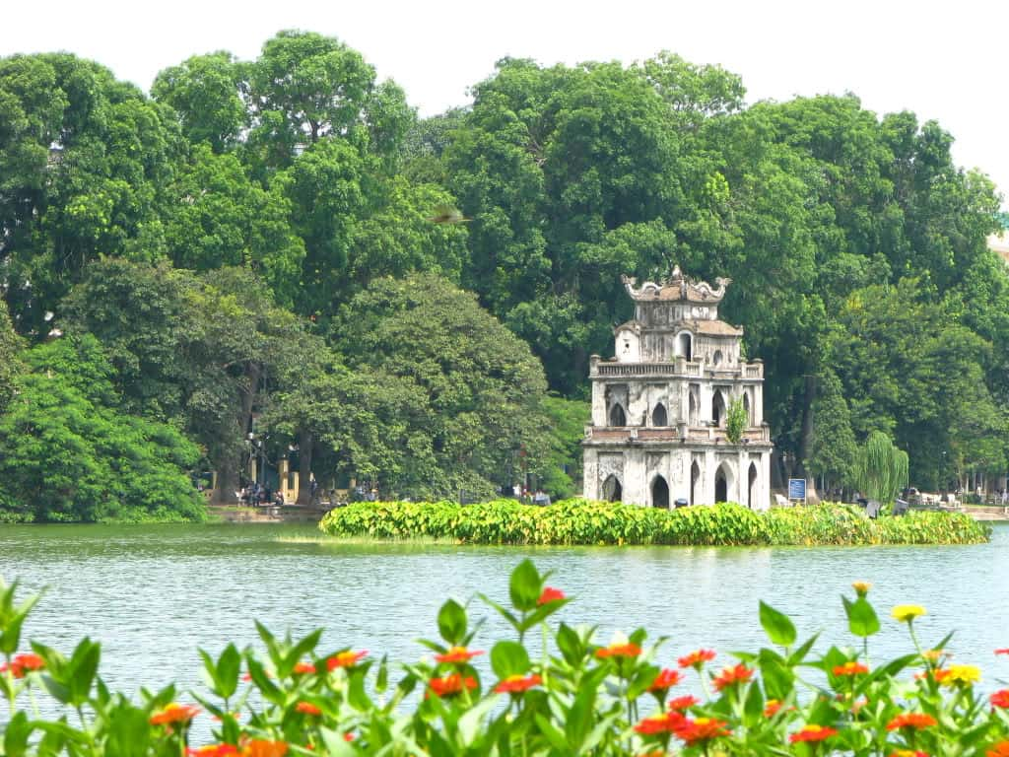
Hồ Hoàn Kiếm

Slide 28
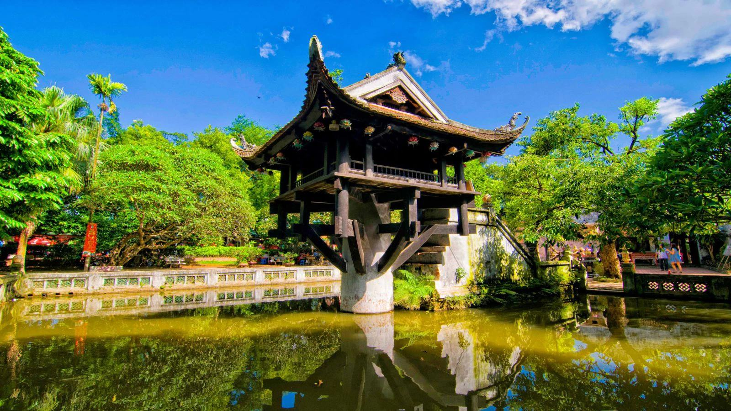
Chùa Một cột

Slide 29
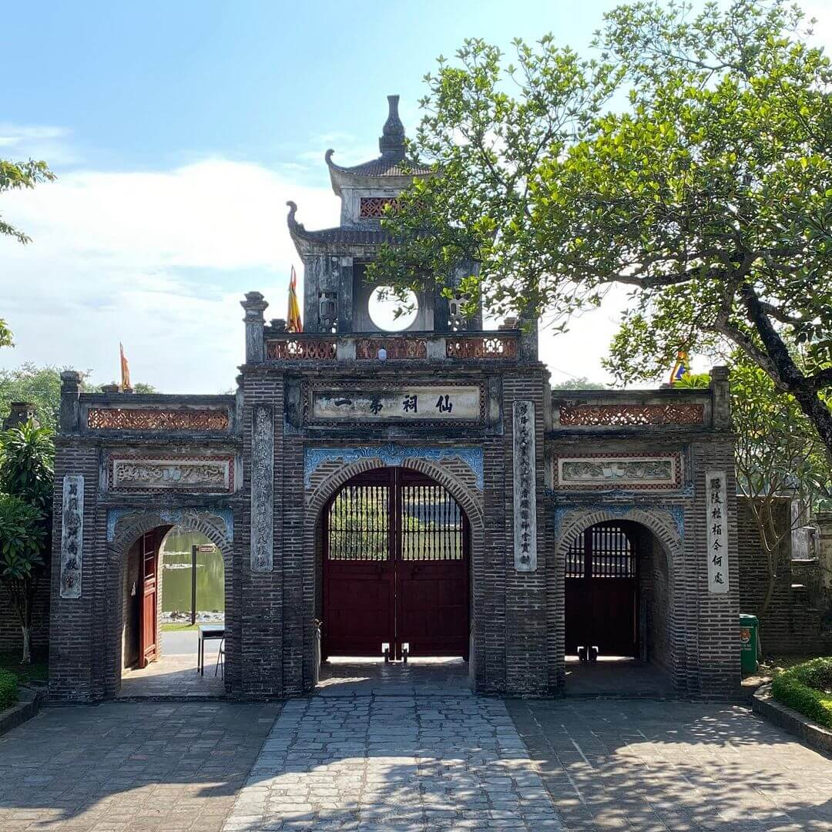
Thành Cổ Loa

Slide 30
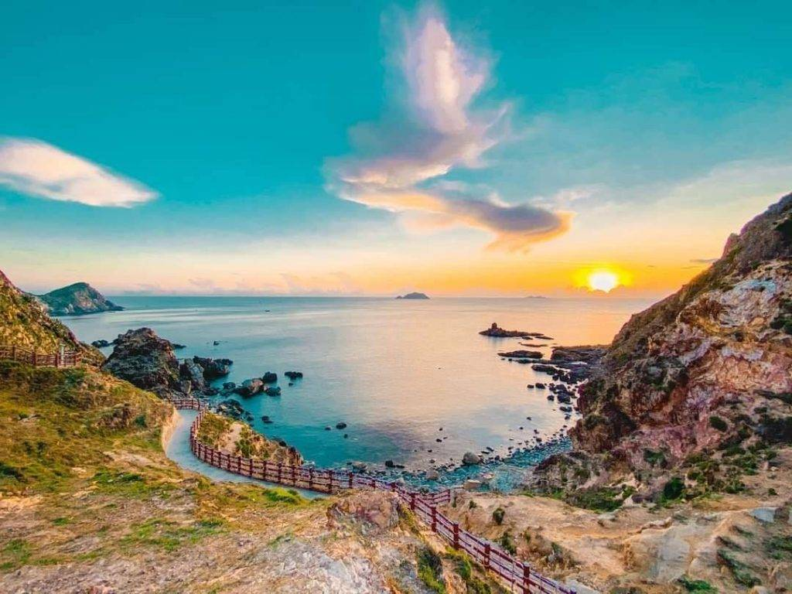
Eo Gió

Slide 31
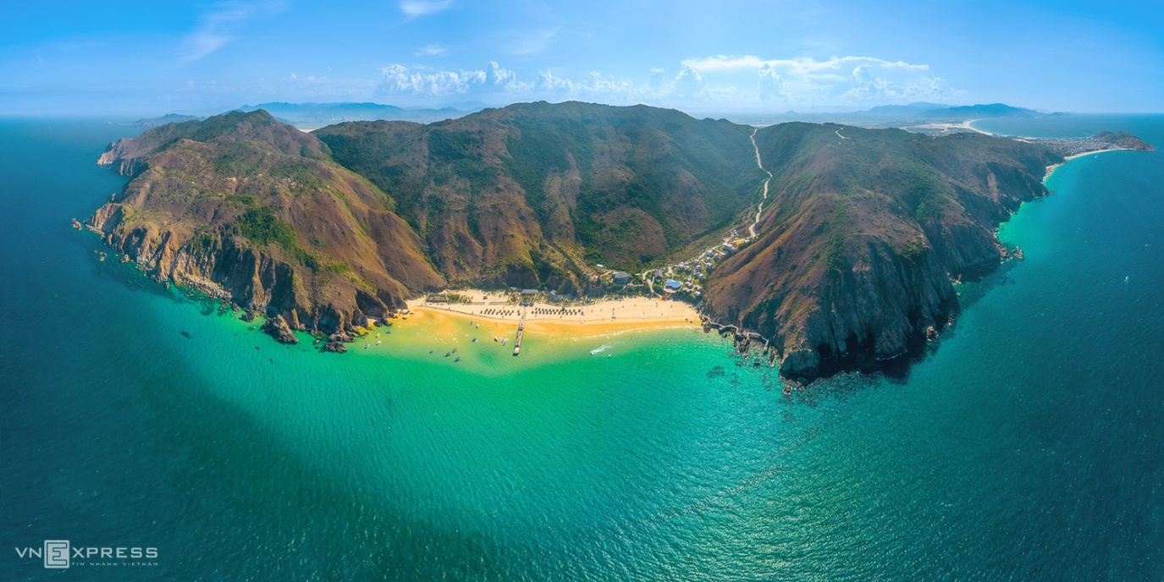
Kỳ Co

Slide 32


